Slide 1
《 C语言程序设计》
丁盟
C语言课程组

Slide 2
上一讲知识复习
结构体的定义
结构体变量的声明
结构体指针的声明
通过结构体变量名来引用其分量
通过指向结构体的指针来应用其分量
结构体数组
链表
共同体、枚举

Slide 3
本讲教学目标
理解预处理指令的作用及给程序员带来的好处。
重点掌握#include、#define预处理指令。
掌握宏定义的方法,学会分析宏替换的详细过程。
掌握条件编译指令的作用及给程序移植、调试等带来的好处。
了解预定义宏，学会使用预定义宏。

Slide 4
本讲授课内容
预处理器与预处理指令
文件包含
宏定义与宏替换
条件编译

Slide 5
预处理器与预处理指令
#include <stdio.h>
void sayHello(void)
{
printf("Hello World!\n");
}
int main(void)
{
sayHello();
return 0;
}
Notes:
预处理是在编译前所作的一项工作。预处理由预处理器负责完成。预处理根据原始源文件中的预处理指令行对源文件进行处理，并输出经过预处理后的源文件给编译器。预处理指令行以字符#开头，如前面章节中看到了#include <stdio.h>即是一个预处理指令行，#include被称为预处理指令。

Slide 6
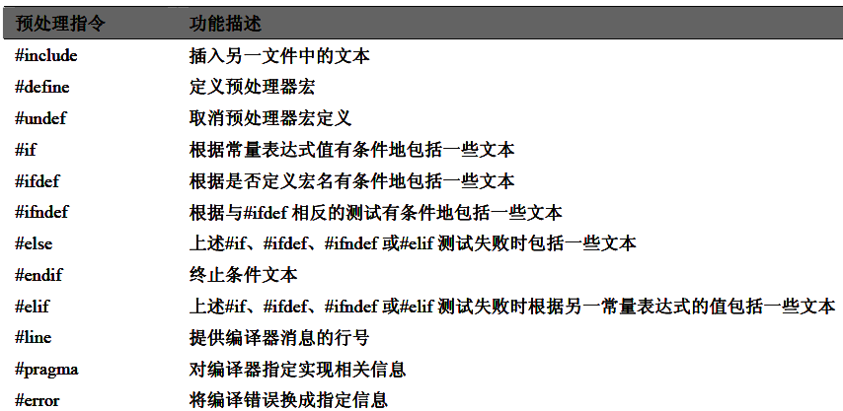
预处理器与预处理指令
预处理是在编译前所作的一项工作，一般预处理命令行都是以#开头的。

Slide 7
本讲授课内容
预处理器与预处理指令
文件包含
宏定义与宏替换
条件编译

Slide 8
文件包含
#include预处理指令在标准C语言中的形式
#include <文件名>
#include “文件名”
两种形式的使用区别：
#include <stdio.h>将导致预处理器根据实现定义的搜索规则从某个指定的文件夹寻找stdio.h。
#include “stdio.h”将导致预处理器先搜索本地文件夹，如果未找到的话，在去系统路径查找。

Slide 9
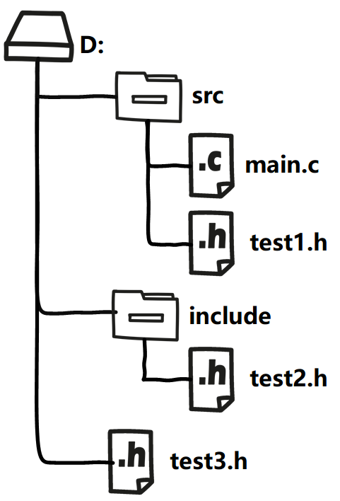
文件包含
注意：“”形式引用编程人员自己写的头文件
而 <> 形式引用标准实现文件.
注意：在<>或“”中，有时会出现 .. 或 . ，
.. 表示当前文件所在目录的上一级目录；
. 则表示当前文件所在的目录.

Slide 10
本讲授课内容
预处理器与预处理指令
文件包含
宏定义与宏替换
条件编译

Slide 11
宏定义与宏替换
#define预处理指令把标识符定义为宏，出现宏的地方被视为对宏的调用。
#define可以定义的两类宏：
对象宏（无参宏）
函数式宏（有参宏）
Notes:
对无参宏，预处理器在处理时将会用宏体替换宏。对有参宏，宏调用时需要给定实际参数。预处理器在处理时用宏体替换宏的同时，用实际参数替换宏体中的形式参数。

Slide 12
宏定义与宏替换
简单对象式宏定义的格式如下：
#define 宏名 宏体
注意：
把源程序中相应宏名用宏体予以替换，仅是简单的字符串替换，没有任何语法正确性检查
宏名和宏体之间有空格，宏体最好用括号括起来
宏定义与main函数在同一层，行末没有分号，如有分号将会被一起替换
#undef 命令则可以取消宏定义，其形式如下：
#undef 宏名
Notes:
预处理器遇到宏名时，将其换成宏体。对象式宏非常有用，如：给“数字字面值”取一个顾名思义的名字。在用到该数字的地方，调用宏即可。而且，今后要修改该数字，仅需要修改宏体中的数字即可。

Slide 13
宏定义与宏替换
阅读下面的宏定义语句，指出宏名与宏体
#define UNIVERSITY "He Bei Normal University"
#define PI 3.145926f
#define ERRMSG "Error: %s\n"
#define BLOCK_SIZE 0x100
#define TRACK_SIZE (16*BLOCK_SIZE)
#define AREA "2*PI*r"
宏定义语句可以嵌套但不能递归
宏名一般习惯大写，但这不是语法规定
宏不替换双引号里面的内容

Slide 14
宏定义与宏替换
//宏定义的作用域
#define A "This is the first macro"
void f1(void)
{
printf( “A\n” );
}
#define B "This is the second macro"
void f2(void)
{
printf( B ) ;
}
#undef B
int main(void)
{
f1( );
f2( );
return 0;
}
A 的有效范围
B 的有效范围

Slide 15
宏定义与宏替换
函数式宏定义的常用格式如下：
#define 宏名(参数表) 宏体
注意
宏名和括号之间的不能有空格，参数表可为空
参数表里的参数无类型，多个参数用“，”分开
宏体最好使用小括号括起，以防歧义产生
请分析下面的语句
#define product(x, y) ((x) * (y))
double x = product(3, 4);

Slide 16
宏定义与宏替换
阅读下面的程序，体会函数式宏调用的扩展及宏扩展的过程。
#include <stdio.h>
#define ARRAY_SIZE 10
#define LOOP_PRINT(i, startPos, endPos)
for((i) = (startPos); (i) < (endPos); (i)++)
#define PRINT_CONTROL "%d "
int main(void)
{
int a[ARRAY_SIZE] = {0, 1, 2, 3, 4, 5, 6, 7, 8, 9};
int j = 0;
LOOP_PRINT(j, 0, ARRAY_SIZE)
printf(PRINT_CONTROL, a[j]);
printf(“\n”);
return 0;
}

Slide 17
宏定义与宏替换
阅读下面的程序段，给出输出结果
#define F(x) x - 2
#define D(x) x*F(x)
int main(void)
{
printf("%d,%d", D(3), D(D(3))) ;
return 0;
}
定义函数宏
交换两个数的值
定义宏LOWCASE，判断字符c是否为小写字母
定义宏CTOD将数字字符（‘0’～‘9’）转换为相应的十进制整数，-1表示出错。

Slide 18
宏定义与宏替换
#define MAX(x,y) (x)>(y)?(x):(y)
……
int main(void)
{ int a,b,c,d,t;
…….
t=MAX(a+b,c+d);
……
}
宏展开：t=(a+b)>(c+d)?(a+b):(c+d);
int max(int x,int y)
{ return(x>y?x:y);
}
int main(void)
{ int a,b,c,d,t;
…….
t=max(a+b,c+d);
………
}
要求功能简单，代码短小，则可以使用函数宏
如果要求效率较高，可以采用函数宏，函数宏没有函数调用的代价。

Slide 19
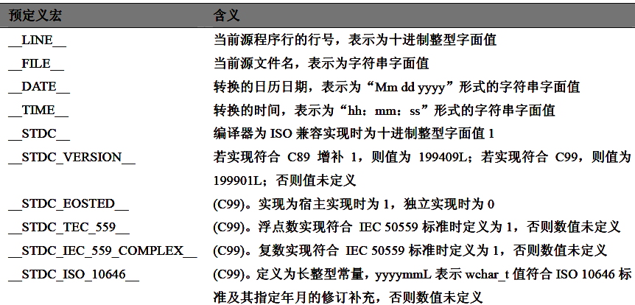
宏定义与宏替换
标准C语言指定了某些对象式宏，这些宏不能被取消定义或由编程人员重新定义，含义也是固定的

Slide 20
宏定义与宏替换
阅读下面程序体会预定义宏的作用。
#include <stdio.h>
void foo(void)
{
printf( "foo()所在的文件为：%s.\n", __FILE__ );
printf( "当前行号：%d.\n", __LINE__ );
}
int main(void)
{
printf( "main()所在的文件为：%s.\n", __FILE__ );
printf( "编译的日期为：%s.\n", __DATE__ );
printf( "编译的时间为：%s.\n", __TIME__ );
printf( "当前行号：%d.\n", __LINE__ );
foo();
return 0;
}

Slide 21
宏定义与宏替换
注意：
宏替换在程序编译前进行；
宏替换不是C语句，不用以分号结尾；
宏替换只是简单的字符串替换，不做语法检查；
宏替换不替换双引号内的字符串；
宏定义可以嵌套，但不允许递归；
函数宏定义时，参数最好加括号，尽量多使用括号

Slide 22
本讲授课内容
预处理器与预处理指令
文件包含
宏定义与宏替换
条件编译

Slide 23
条件编译
预处理器条件指令（#if、#else、#elif、#endif 等）允许预处理器根据计算条件处理和替换宏。
处理形式：
问题：
能否根据条件决定哪些宏需要处理和替换呢？
#if 常量表达式1
语句块1
#elif 常量表达式2
语句块2
…
#else
最后一个语句块
#endif
Notes:
从逻辑的角度来讲，#if、#else、#elif、#endif 的使用形式与if-else 语句的使用形式是一样的，但功能上还是有所差别的

Slide 24
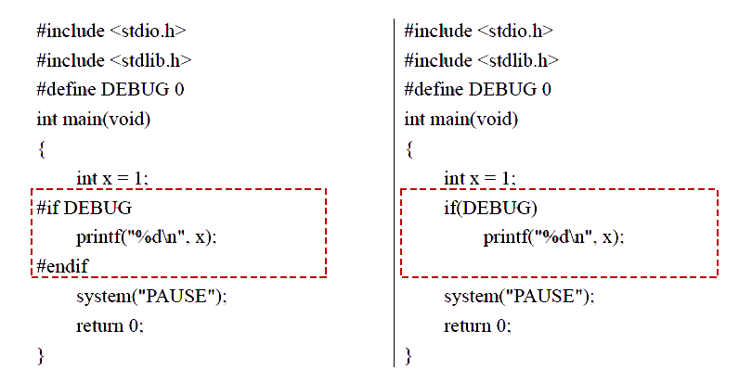
条件编译
阅读下面的程序，比较#if 与if 语句的相同与不同

Slide 25
条件编译
设有一个C源程序将分别在Windows、Linux平台上编译，并设有两个函数w_foo()、l_foo()。
#include <stdio.h>
#define WINDOWS 1
#define LIUNX 0
void w_foo()
{
printf("w_foo() is called!\n");
}
void l_foo()
{
printf("l_foo() is called!\n");
}
int main(void)
{
#if WINDOWS
w_foo();
#elif LIUNX
l_foo();
#endif
return 0;
}

Slide 26
条件编译
#ifdef、#ifndef 用于测试一个名称是否被定义为预处理宏。
主要用来解决头文件重复包含
//#ifdef 的基本形式为：
#ifdef 宏名
语句块
#endif
//#ifndef 的基本形式为：
#ifndef 宏名
语句块
#endif

Slide 27
条件编译
设有a.h、b.h、a.c，其文件内容大致如下，请分析编译a.c 时将会产生什么样的编译错误，并利用#ifdef、#define、#endif 解决这一问题。
/* 头文件 a.h */
int x = 10;
void foo();
/* 头文件 b.h */
#include "a.h"
/* 源文件 a.c */
#include "a.h"
#include "b.h"
int main(void)
{
return 0;
};

Slide 28
Thank You !

